Slide 1
Костанайский государственный университет им. А.Байтурсынова
Жусупова Гульвира Абилкаировна
Презентация по теме:
Эколого-правовой режим охраны, воспроизводства и использования животного мира

Slide 2
Эколого-правовой режим охраны, воспроизводства и использования животного мира

Slide 3
Цель – сформировать у студентов знания об эколого-правовом режиме охраны, воспроизводства и использования животного мира.
План:
1 Животный мир, как объект правовой охраны и использования. Закон Республики Казахстан «Об охране, воспроизводстве и использовании животного мира»
2 Право пользования животным миром, виды и сроки пользования
3 Ответственность за нарушение законодательства об охране, воспроизводстве и использовании животного мира

Slide 4
1 Животный мир, как объект правовой охраны и использования. Закон Республики Казахстан «Об охране, воспроизводстве и использовании животного мира»
Объектом использования и охраны животного мира выступают лишь дикие животные (млекопитающие, птицы, пресмыкающиеся, земноводные, рыбы, а также моллюски, насекомые и другие), обитающие в состоянии естественной свободы на суше, в воде, атмосфере, в почве, постоянно или временно населяющие территорию Казахстана.

Slide 5
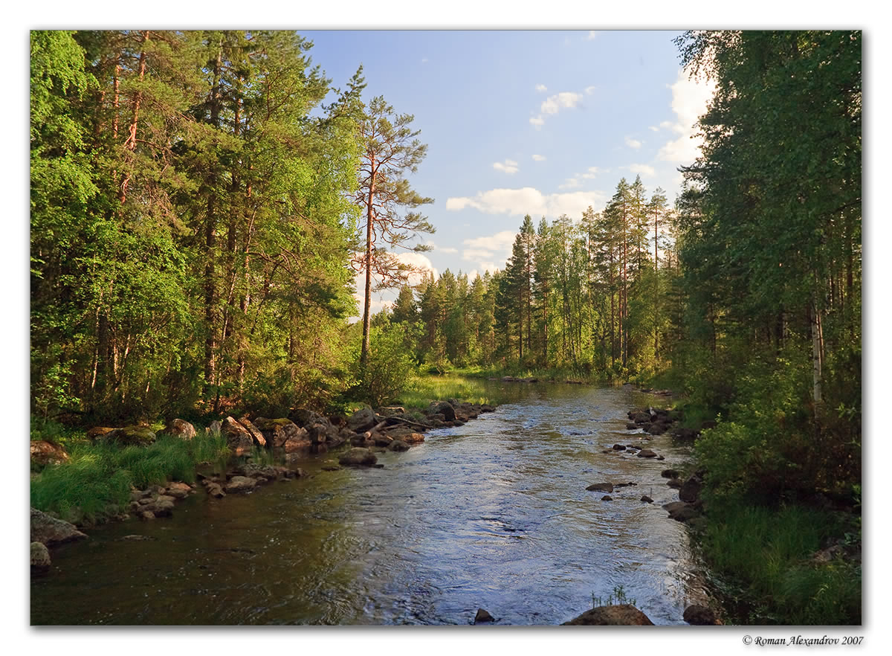
Объектом государственного кадастра животного мира признаются также водные, лесные угодья, что обусловлено неразрывной органической связью животного мира со средой обитания и интересами обеспечения животных необходимыми условиями существования и кормами.

Slide 6
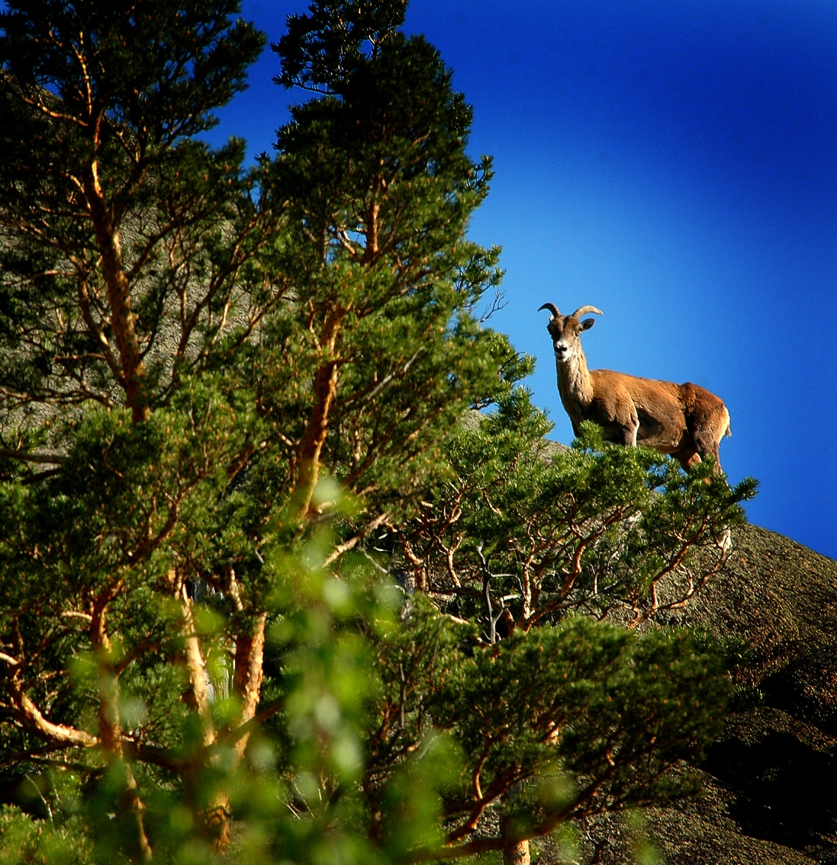
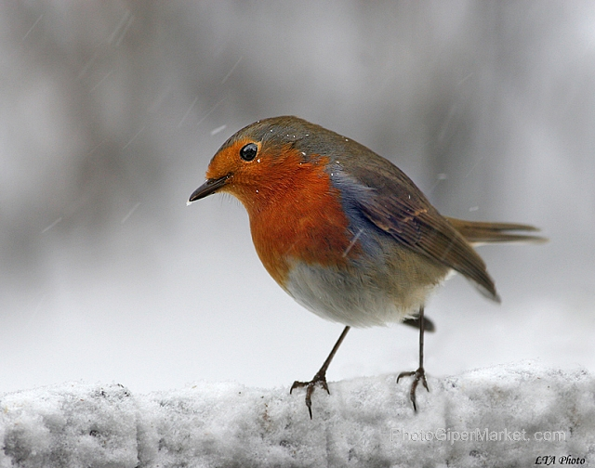
Богат и разнообразен животный мир Республики Казахстан, он представлен 835 видами позвоночных животных и почти 100 тыс. видами беспозвоночных, из них птиц – 489, круглоротых – 3, млекопитающих – т178, рыб – 104, пресмыкающихся – 49, и земноводных – 12. К охотничьим промысловым относятся 161 вид диких животных, в т.ч. – 113 птиц.
Закон Республики Казахстан от 9 июля 2004 г. «Об охране, воспроизводстве и использовании животного мира» регулирует общественные отношения в области охраны, воспроизводства и использования животного мира и его биологического разнообразия, устойчивого использования объектов животного мира в целях удовлетворения экологических, экономических, эстетических и иных потребностей человека с учетом интересов нынешнего и будущих поколений.

Slide 7
В соответствии с целевым назначением животный мир подразделяется на следующие категории:
Редкие и находящиеся под угрозой исчезновения виды животных;
Виды животных, являющиеся объектами охоты;
Виды животных, являющиеся объектами рыболовства;
Виды животных, используемые в иных хозяйственных целях (кроме охоты и рыболовства);
Виды животных, не используемые в хозяйственных целях, но имеющие экологическую, культурную и иную ценность;
Виды животных, подлежащие регулированию численности в целях охраны здоровья населения, предохранения от заболеваний сельскохозяйственных и других домашних животных, предотвращения ущерба народному хозяйству.

Slide 8
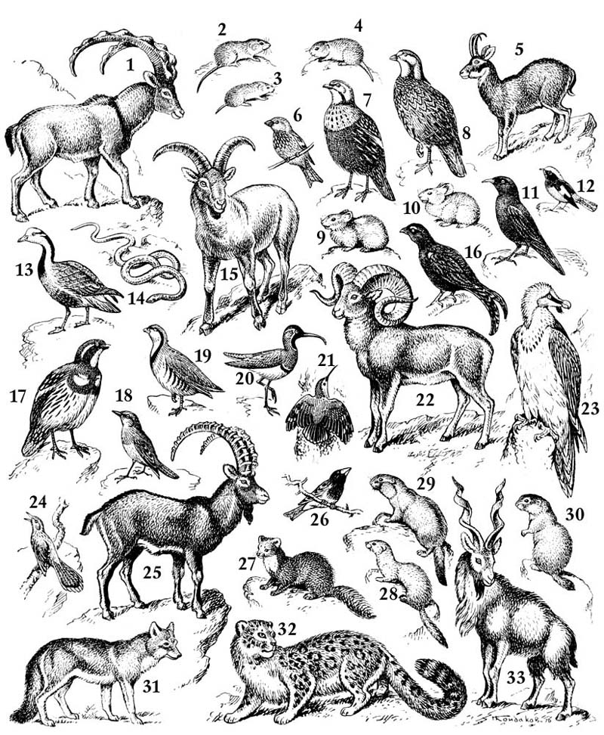
Пользование животным миром осуществляется в порядке общего и специального пользования.
К специальному пользованию животным миром относится пользование объектами животного мира и продуктами их жизнедеятельности с изъятием из среды обитания.
К общему пользованию животным миром относится пользование объектами животного мира, а также их полезными свойствами без изъятия из среды обитания. В порядке общего пользования животным миром осуществляется использование полезных свойств жизнедеятельности животных, а также использование объектов животного мира в научных, культурно-просветительных, воспитательных, эстетических и других целях, не запрещенных законодательными актами Республики Казахстан.

Slide 9
На территории Республики Казахстан допускаются следующие виды пользования животным миром:
- охота;
- рыболовство, включая добывание водных беспозвоночных животных и морских млекопитающих;
- использование в хозяйственных целях животных, не относящихся к объектам охоты и рыболовства;
- использование животных в научных, культурно-просветительных, воспитательных и эстетических целях;
- использование полезных свойств и продуктов жизнедеятельности животных.

Slide 10
Законодательством Республики Казахстан может быть установлена ответственность и за другие нарушения законодательства об охране, воспроизводстве и использовании животного мира
Споры по вопросам охраны, предоставления животного мира в пользования объектов животного мира и среды их обитания разрешаются судом (арбитражным судом) в установленном законодательством порядке.
Предприятия, учреждения, организации, а также граждане Республики Казахстан и другие лица, проживающие или пребывающие на ее территории, обязаны возместить вред, причиненный нарушением законодательства об охране, воспроизводстве и использовании животного мира, в размерах и порядке, устанавливаемых законодательством Республики Казахстан.

Slide 11
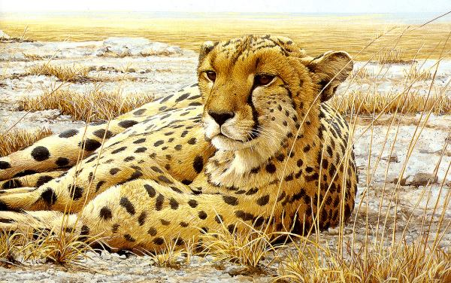
Должностные лица и другие работники, по вине которых предприятия, учреждения и организации понесли расходы, связанные с возмещением вреда, несут материальную ответственность в установленном порядке
Незаконно добытые животные и выработанная из них продукция подлежат изъятию в порядке, устанавливаемом законодательством Республики Казахстан.
При невозможности изъятия добытых животных и выработанной из них продукции взыскивается их стоимость по ценам, устанавливаемым законодательством Республики Казахстан.

Slide 12
Список использованной литератуы
Культелеев С.Т. Экологическое право РК. Общ.ч.: Учебник.- Алматы: ТОО
ИК-«НАS», - 2003, 328с.
Кушумбаев А.А. Эклогическое право Республики Казахстан. Учебное
пособие. Астана, 2001, 236с.
Экологическое право РК. Учебное пособие. Под ред. Бекишева С.Д.,
Караганда. 2001, 9-10с.
Экологическое право. Под ред. Боголюбов С.А., М.,1998, 9 с.

